Slide 1
Processamento Digital de Sinais Introdução – parte1
Professor:
Gerson Leiria Nunes

Slide 2
Sumário
Introdução ao PDS
Sinais, Sistemas e Processamento de sinais
Elementos básicos de um Sistema de PDS
Classificação dos sinais
Tempo contínuo vs. discreto

Slide 3
Introdução
Processamento de sinal digital é uma área da ciência e da engenharia que tem se desenvolvido rapidamente nos últimos 40 anos.
Este rápido desenvolvimento é resultado dos avanços significativos na tecnologia de computação digital e fabricação de circuitos integrados.

Slide 4
Introdução
Os computadores digitais e hardware digital associado de quatro décadas atrás eram relativamente grandes e caros e , como consequência , o seu uso limitou-se a de uso geral em tempo não-real cálculos científicos ( off-line ) e aplicativos de negócios.
Os rápidos desenvolvimentos em tecnologia de circuitos integrados , começando com a integração de média escala (MSI) e progredindo para a integração em larga escala (LSI) , e agora , a integração de muito grande escala ( VLSI ) de circuitos eletrônicos tem estimulado o desenvolvimento de poderosos , menor, mais rápido e mais barato computadores digitais e hardware digital de propósito especial.

Slide 5
Introdução
Estes circuitos digitais de baixo custo e relativamente rápidos tornaram possível a construção de sistemas digitais altamente sofisticados capazes de executar funções e tarefas de processamento digital de sinais complexos, que são geralmente muito difícil e/ou caro demais para ser executado por circuitos analógicos ou sistemas de processamento de sinal analógico.
Daí muitas das tarefas de processamento de sinal que foram convencionalmente realizados por meio analógicos são realizados hoje pelo hardware digital de menos onerosa e mais confiável.

Slide 6
Sinais, Sistemas e Processamento de sinais
Um sinal é definido como qualquer quantidade física que varia com o tempo, o espaço, ou qualquer outra variável ou variáveis ​​independentes .
Matematicamente, nós descrevemos um sinal como uma função de uma ou mais variáveis ​​independentes.
Por exemplo:
s1(t) = 5t
s2(t) = 20t²

Slide 7
Sinais, Sistemas e Processamento de sinais
Estas funções descrevem dois sinais, uma que varia linearmente com o t (variável independente “tempo”) e a segunda que varia quadraticamente com t .
Como outro exemplo , considere a função:
s(x , y) = 3x + 2xy + 10y²
Esta função descreve um sinal de duas variáveis ​​x e y que poderia representar as duas coordenadas espaciais em um plano independentes.
Os sinais descritos acima, pertencem a uma classe de sinais que são precisamente definida especificando a dependência funcional da variável independente.
No entanto, há casos em que uma tal relação funcional é desconhecida ou muito altamente complicado para ser de uso prático.

Slide 8
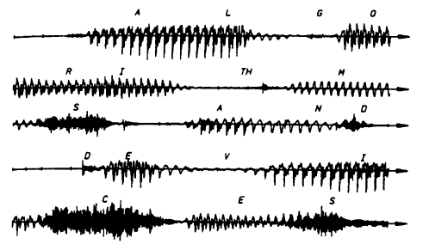
Sinais, Sistemas e Processamento de sinais
A fala por exemplo não pode ser representada por simples funções como as descritas anteriormente.
Para termos um grau elevado de exatidão devemos descrevê-la como uma soma de várias sinusóides de diferentes amplitudes e frequências, tais como:

Slide 9
Sinais, Sistemas e Processamento de sinais
Onde {A} , {F} e {Θ} são os conjuntos de (variáveis) amplitudes , frequências e fases/ângulos, respectivamente, das sinusóides.
Na verdade, uma forma de interpretar o conteúdo da informação ou mensagem transmitida por qualquer segmento de tempo curto do sinal de voz é medir as amplitudes, as frequências e as fases contidas no segmento de tempo curto do sinal.

Slide 10
Sinais, Sistemas e Processamento de sinais
Outro exemplo de um sinal natural é um eletrocardiograma (ECG) . Tal sinal fornece um médico com informações sobre a condição do coração do paciente. Do mesmo modo, um sinal de eletroencefalograma (EEG) fornece informação sobre a atividade do cérebro.
Sinais de voz, eletrocardiograma, eletroencefalograma e são exemplos de sinais portadores de informação que evoluem em função de uma única variável independente, ou seja, o tempo. Um exemplo de um sinal que é uma função de duas variáveis ​​independentes é um sinal de imagem. As variáveis ​​independentes, neste caso, são as coordenadas espaciais. Estes são apenas alguns exemplos do número incontável de sinais naturais encontradas na prática.

Slide 11
Sinais, Sistemas e Processamento de sinais
Associada com sinais naturais são os meios pelos quais tais sinais são gerados. Por exemplo, os sinais de fala são geradas por passagem do ar através das cordas vocais.
As imagens são obtidas por expor um filme fotográfico para uma cena ou um objeto. Assim, a geração do sinal é normalmente associado com um sistema que responde a um estímulo ou força.
Em um sinal de voz, o sistema consiste nas cordas vocais. O estímulo em combinação com o sistema é chamado de uma fonte de sinal. Assim, temos as fontes de fala, fontes de imagens, e vários outros tipos de fontes de sinal.
Um sistema pode também ser definida como um dispositivo físico que executa uma operação em um sinal. Por exemplo, um filtro utilizado para reduzir o ruído e interferência corrompendo um sinal portador de informação desejada é chamado um sistema.
Neste caso, o filtro de realizar alguma operação(ões) sobre o sinal , que tem o efeito de reduzir (filtrando) o ruído e interferência do sinal portador de informação desejada .

Slide 12
Sinais, Sistemas e Processamento de sinais
Quando passamos um sinal através de um sistema, como na filtragem, dizemos que temos processado o sinal. Neste caso, o processamento de sinal envolve filtrar o ruído e interferência do sinal desejado. Em geral, o sistema é caracterizado pelo tipo de operação que se realiza no sinal. Por exemplo, se a operação é linear, o sistema é chamado linear. Se a operação com o sinal não é linear, o sistema está a ser dito não-linear, e assim por diante . Tais operações são geralmente referidas como processamento de sinais.

Slide 13
Sinais, Sistemas e Processamento de sinais
Para nossos propósitos, é conveniente ampliar a definição de um sistema para incluir não apenas os dispositivos físicos, mas também realizações de operações de software em um sinal.
No processamento digital de sinais através de um computador digital, as operações executadas em um sinal constituído por uma série de operações matemáticas, tal como especificado por um programa de software. Neste caso, o programa representa uma aplicação do sistema de software. Assim, temos um sistema que é realizado em um computador digital, por meio de uma sequência de operações matemáticas; ou seja, temos um sistema de processamento de sinal digital realizado em software.

Slide 14
Sinais, Sistemas e Processamento de sinais
Um computador pode ser programado para executar a filtragem digital. Em alternativa, o processamento digital em que o sinal pode ser realizado por hardware digitais (circuitos lógicos) configurado para realizar as operações especificas desejadas.
Em tal realização, temos um dispositivo físico que executa as operações especificadas. Em um sentido mais amplo, um sistema digital pode ser implementado como uma combinação de HW/SW digitais, cada um dos quais efetua o seu próprio conjunto de operações específicas.

Slide 15
Elementos básicos de um Sistema de PDS
A maioria dos sinais encontrados em ciência e engenharia são analógicos por natureza.
Os sinais são funções de uma variável contínua, como por exemplo o tempo ou o espaço, e geralmente tomar valores num intervalo contínuo.
Tais sinais podem ser processados ​​diretamente pelos sistemas analógicos adequados (tais como filtros, analisadores de frequências, ou de multiplicadores de frequência) com a finalidade de alterar as suas características ou extrair alguma informação desejada.
Em tal caso, dizemos que o sinal estão sendo processado diretamente na sua forma analógica.
Tanto o sinal de entrada quanto o de saída estão na forma analógica.

Slide 16
Elementos básicos de um Sistema de PDS
Processamento de sinal digital fornece um método alternativo para o processamento do sinal analógico.

Slide 17
Elementos básicos de um Sistema de PDS
Para executar o processamento digital, existe uma necessidade de uma interface entre o sinal analógico e o processador digital. Esta interface é chamado um conversor analógico- digital (A/D).
A saída do conversor A/D é um sinal digital que é apropriado como uma entrada para o processador digital.

Slide 18
Elementos básicos de um Sistema de PDS
O processador de sinal digital pode ser um computador digital programável grande ou um pequeno microprocessador programado para executar as operações desejadas no sinal de entrada.
Também pode ser um processador digital configurado para executar um conjunto específico de operações sobre o sinal de entrada. Máquinas programáveis ​​permitem a flexibilidade para mudar as operações de processamento de sinal, através de uma mudança no software, enquanto as máquinas com fio são difíceis de reconfigurar.
Consequentemente, os processadores de sinais programáveis ​​estão em uso muito comum. Por outro lado, quando as operações de processamento de sinal são bem definidas, uma aplicação com fio das operações podem ser optimizados, o que resulta em um processador de sinal mais barato e, geralmente, que corre mais depressa do que a sua contraparte programável .

Slide 19
Elementos básicos de um Sistema de PDS
Em aplicações onde a saída digital a partir do processador de sinal digital é para ser dado ao utilizador na forma analógica , como na comunicação de voz, que deve proporcionar uma outra interface a partir do domínio de digital para o domínio analógico. Tal interface é chamado um conversor digital-analógico D/A. Assim, o sinal é fornecido ao utilizador na forma analógica.
No entanto, existem outras aplicações práticas que envolvem a análise de sinal, em que a informação desejada é transportada sob a forma digital e sem conversor D/A é necessária .
Por exemplo, no processamento digital de sinais de radar, a informação extraída a partir do sinal de radar, tal como a posição da aeronave e a sua velocidade, pode ser impressa em papel. Não havendo a necessidade de um conversor D/A.

Slide 20
Classificação dos Sinais
Os métodos que usamos no processamento de um sinal ou em analisar a resposta de um sistema a um sinal dependem fortemente os atributos característicos do sinal específico.
Existem técnicas que se aplicam apenas a famílias específicas de sinais.
Consequentemente, qualquer investigação em processamento de sinal deve começar com uma classificação dos sinais envolvidos na aplicação específica.

Slide 21
Classificação dos Sinais
Um sinal é descrita por uma função de uma ou mais variáveis ​​independentes. O valor da função (ou seja, a variável dependente), pode ser uma quantidade de valor real escalar, uma quantidade de valor complexo, ou talvez um vector. Por exemplo:
É um sinal de valor real. No entanto o sinal:
É de valores complexos.

Slide 22
Classificação dos Sinais
Em algumas aplicações , os sinais são gerados por várias fontes ou múltiplos sensores. Tais sinais, por sua vez, pode ser representada na forma de vetor, tais como num sismógrafo.
V (AS, AL, AV) pode ser definido por:
Aceleração Sul
Aceleração Leste
Aceleração Vertical
Os sinais podem ser Multicanal e multidimensionais.

Slide 23
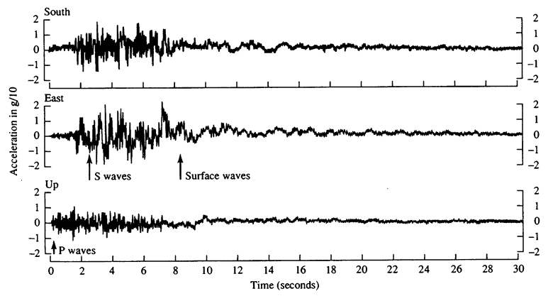
Classificação dos Sinais

Slide 24
Tempo contínuo vs. discreto
Os sinais podem ser classificados em quatro categorias diferentes, dependendo das características do tempo variável independente e os valores que tomam.
Sinais de tempo contínuo ou sinais analógicos são definidos para cada valor do tempo e assumem valores no intervalo contínuo (a, b), onde “a” pode ser -∞ e “b” pode ser +∞.
Matematicamente, estes sinais podem ser descritos por funções de uma variável contínua.
Sinais de tempo discreto são definidos apenas para certos valores específicos de tempo. Esses instantes de tempo não precisa ser equidistantes, mas na prática eles são normalmente tomadas em intervalos igualmente espaçados por conveniência computacional e do trato matemático.

Slide 25
Tempo contínuo vs. discreto
O sinal acima fornece um exemplo de um sinal de tempo discreto. Se usarmos o índice “n” dos instantes de tempo discretos como a variável independente, o valor do sinal torna-se uma função de uma variável inteira (ou seja, uma sequência de números).
Assim, um sinal de tempo discreto pode ser representado matematicamente por uma sequência de números reais ou complexos.
Para acentuar a natureza de tempo discreto de um sinal, deve-se denotar um tal sinal como x (n) , em vez de x (t).

Slide 26
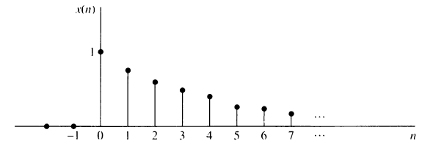
Tempo contínuo vs. discreto
Se os instantes de tempo T são igualmente espaçados (T = nT ), a notação x (nT) é também usada. Por exemplo , a sequência:
é um sinal em tempo discreto , que é representada graficamente como:

